Slide 1

기능 개괄
1
회원가입 - 유효성검사
6
식당 선택 후 장바구니에 메뉴 담기
2
로그인 - 유효성검사
7
결제하기
3
마이페이지 – 내 정보, 주문내역
8
결제완료창
4
9
관리자모드
광고
5
인기음식추천
10
뒤로가기
Notes:
다음으로는 우리의 어플, ‘조기요’에 구현한 10가지 기능들입니다.
회원가입, 로그인, 마이페이지, 광고, 인기음식 추천, 식당선택 후 장바구니에 메뉴 담기 등등 을
많은 과정 끝에 구현할 수 있었습니다.
이제, 저희가 만든 기능들을 경험해보실 시간입니다!
----------------------------------
이제, 저희 조원들이 나와서 코드 설명을 해드릴텐데요,
처음은, 저희 조의 ppt 여왕! 빠른 손과 따뜻한 마음을 가진 현아님이 나오셔서 설명해주시겠습니다.
다같이 박수로 맞이해주세욤!!

Slide 2
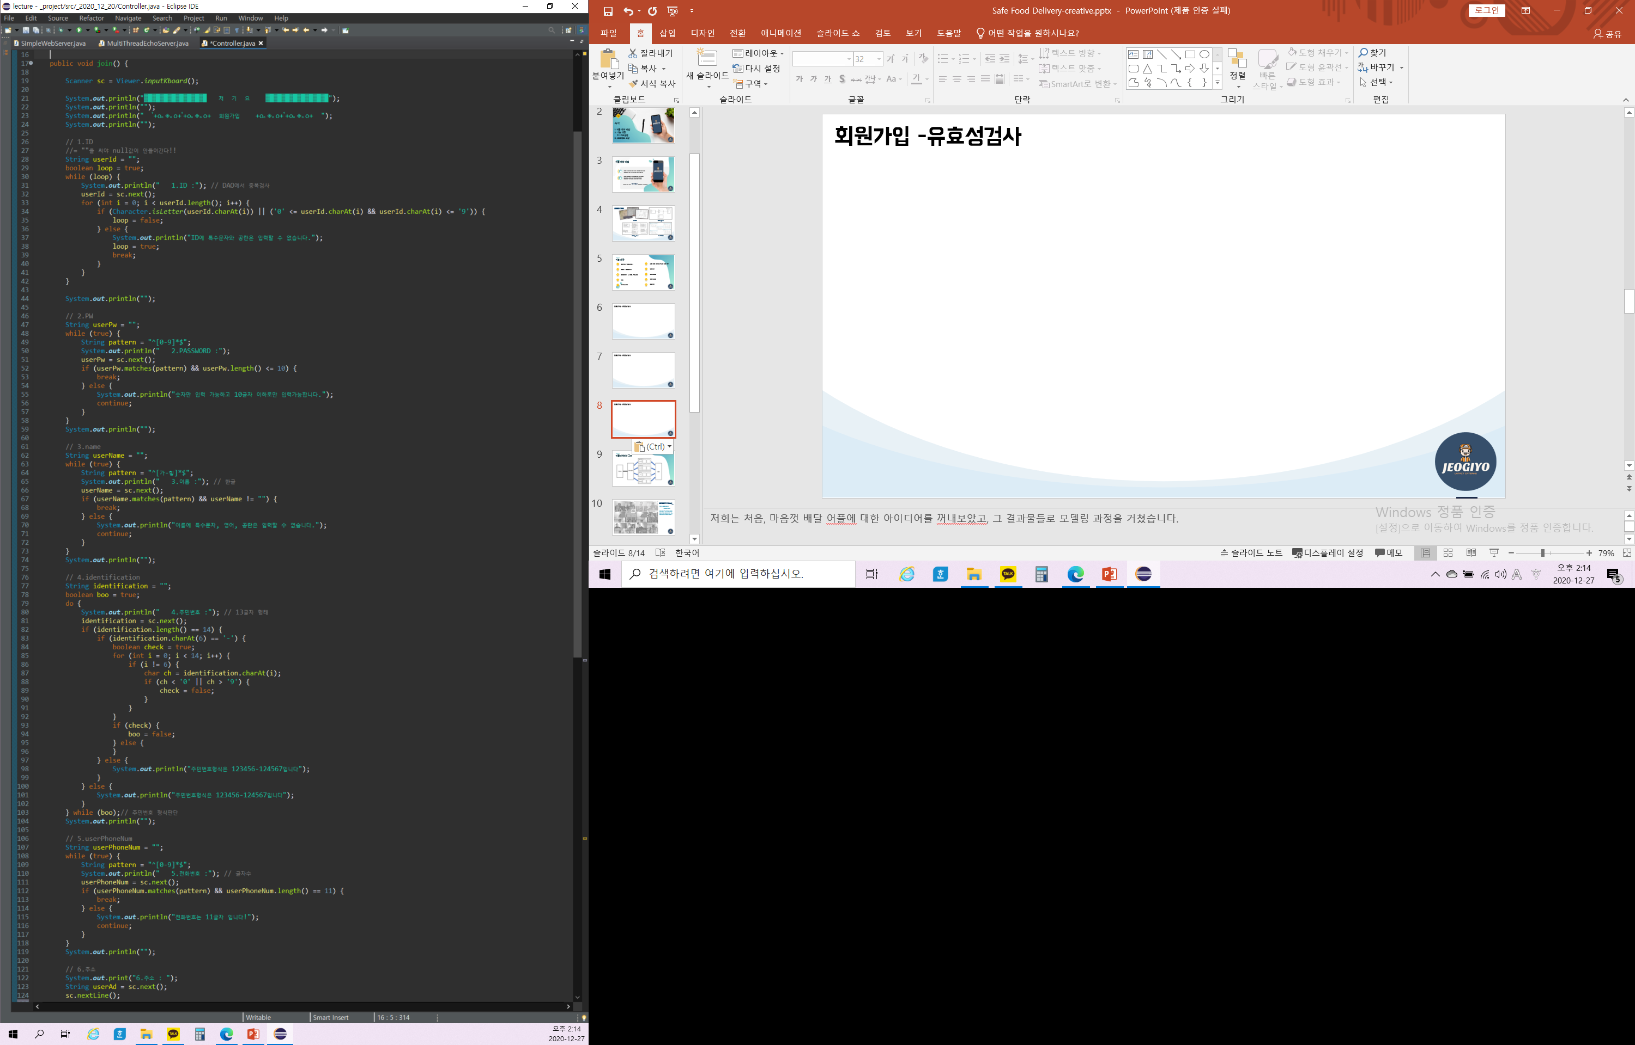
회원가입 -유효성검사
Notes:
저희는 처음, 마음껏 배달 어플에 대한 아이디어를 꺼내보았고, 그 결과물들로 모델링 과정을 거쳤습니다.

Slide 3
회원가입 -유효성검사
Notes:
저희는 처음, 마음껏 배달 어플에 대한 아이디어를 꺼내보았고, 그 결과물들로 모델링 과정을 거쳤습니다.

Slide 4
회원가입 -유효성검사
Notes:
저희는 처음, 마음껏 배달 어플에 대한 아이디어를 꺼내보았고, 그 결과물들로 모델링 과정을 거쳤습니다.

Slide 5
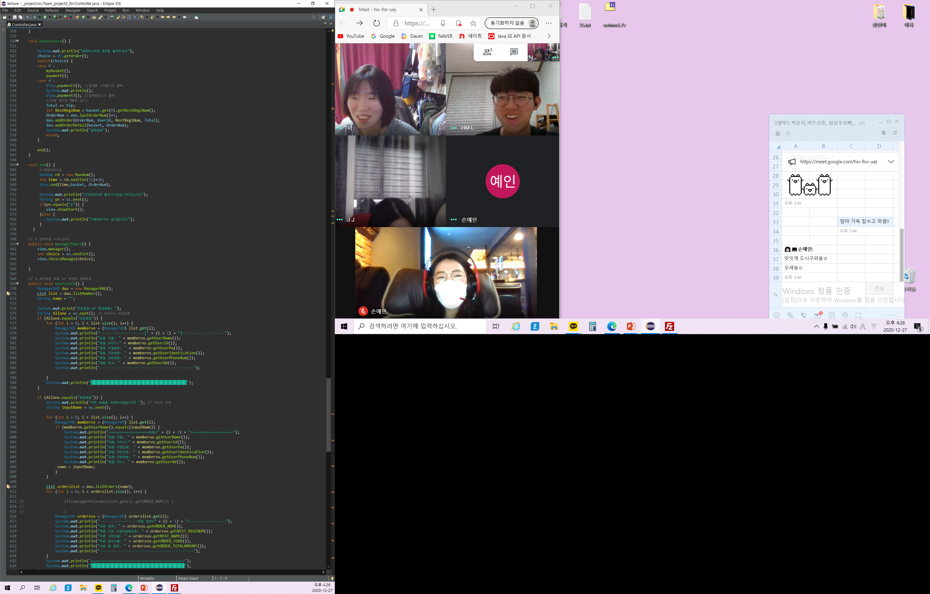
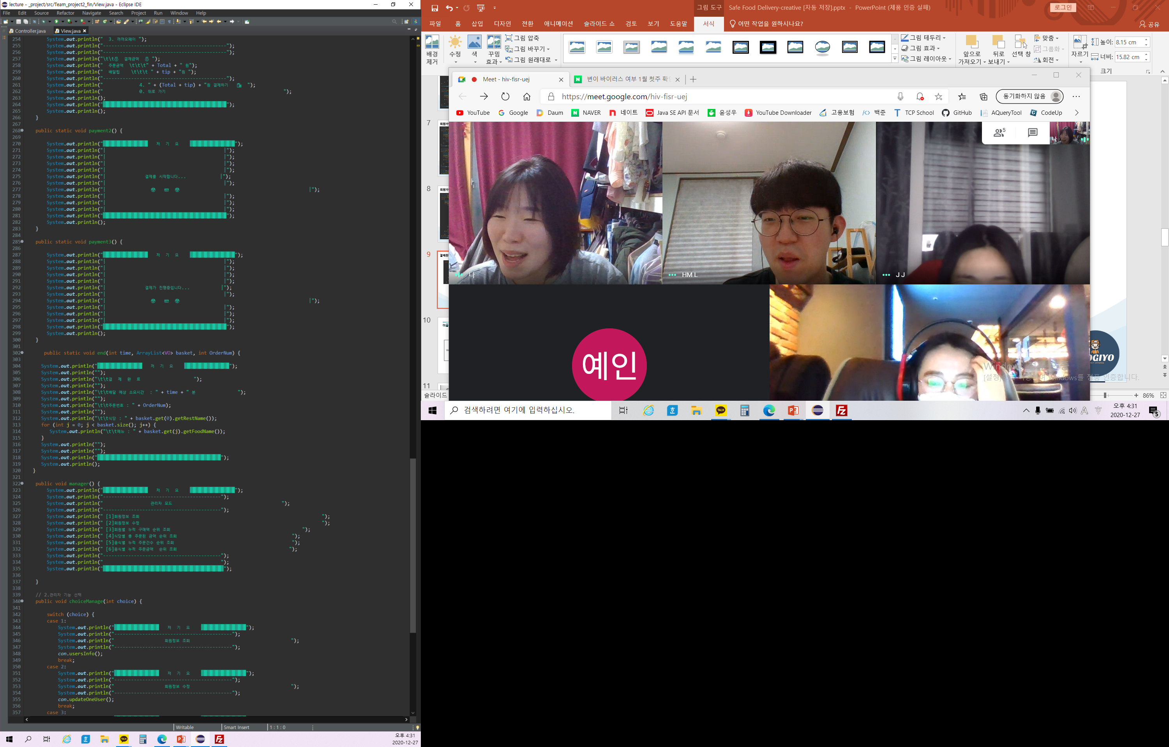
결제완료창
Class View
Class Controller
Notes:
저희는 처음, 마음껏 배달 어플에 대한 아이디어를 꺼내보았고, 그 결과물들로 모델링 과정을 거쳤습니다.

Slide 6
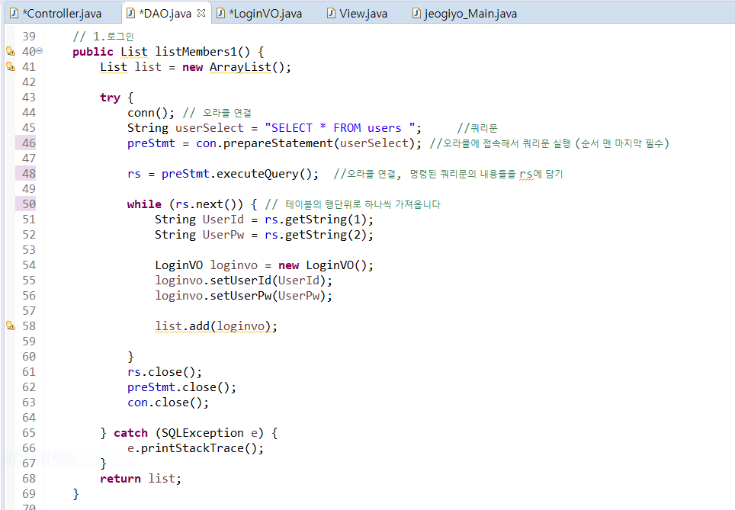
DAO – 로그인
Notes:
다음으로는 제가 준비한 코드를 설명해드리겠습니다.
저는 로그인과 마이페이지 부분을 맡았습니다.
일단 로그인을 하기 위해서 아이디와 패스워드 데이터가 필요했기에,
데이터베이스를 가져오기 위해서 필요한 쿼리문을 부여했고,
While문을 통해서 테이블의 데이터를 행 단위로 하나씩 반복해서 가져와서 rs에 담을 수 있도록 했고,
Rs에 담긴 데이터들 중 필요한 내용들이 list에 담길 수 있도록 했습니다.

Slide 7
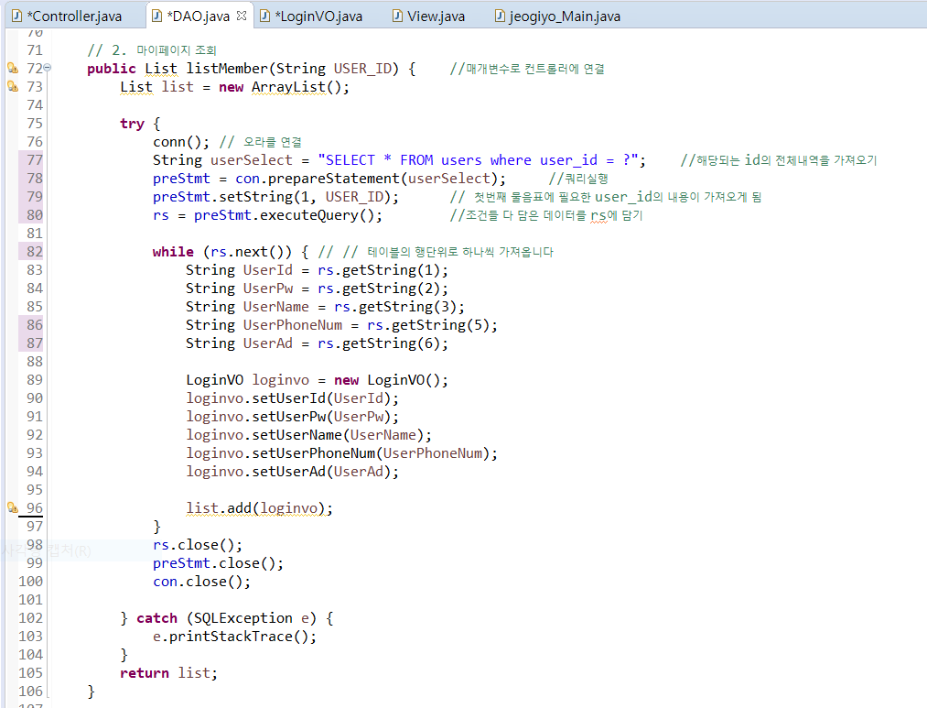
DAO – 마이페이지(개인 정보조회)
Notes:
이번에는 마이페이지입니다.
매개변수 String user_id로 컨트롤러에 연결될 수 있도록 했고 오라클과 연결 해주었습니다.
오라클에 있는 데이터베이스를 가져오기 위해서 users 테이블에서 입력된 아이디의 정보를 가져올 수 있도록 쿼리문을 부여했습니다.
While문을 통해서 테이블의 행 단위로 하나씩 반복해서 가져와서 rs에 담을 수 있도록 했고,
데이터 내에 필요한 부분만 추출하려면 괄호 내에 데이터베이스의 해당되는 순서를 알려줘야 했기에 괄호 내 DB내 순서를 주었습니다.
Rs에 담긴 데이터들 중 필요한 내용들이 list에 담길 수 있도록 했습니다.

Slide 8
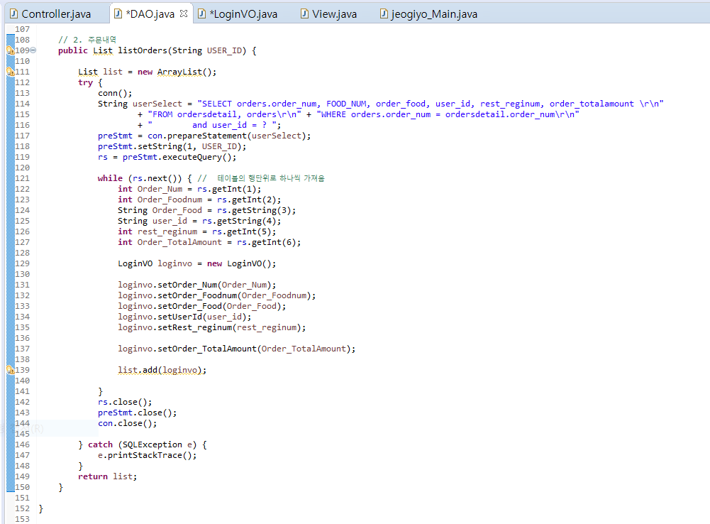
DAO – 마이페이지(주문 내역 조회)
Notes:
이번에는 주문내역 조회입니다.
매개변수 String user_id로 컨트롤러에 연결될 수 있도록 했고 오라클과 연결 해주었습니다.
오라클에 있는 데이터베이스를 가져오기 위해서 필요한 쿼리문을 부여했습니다.
While문을 통해서 테이블의 데이터를 rs에 담을 수 있도록 했고,
데이터 내에 필요한 부분만 추출하려면 괄호 내에 데이터베이스의 해당되는 순서를 알려줘야 했기에 괄호 내 DB내 순서를 알려주었습니다.
Rs에 담긴 데이터들 중 필요한 내용들이 list에 담길 수 있도록 했습니다.

Slide 9
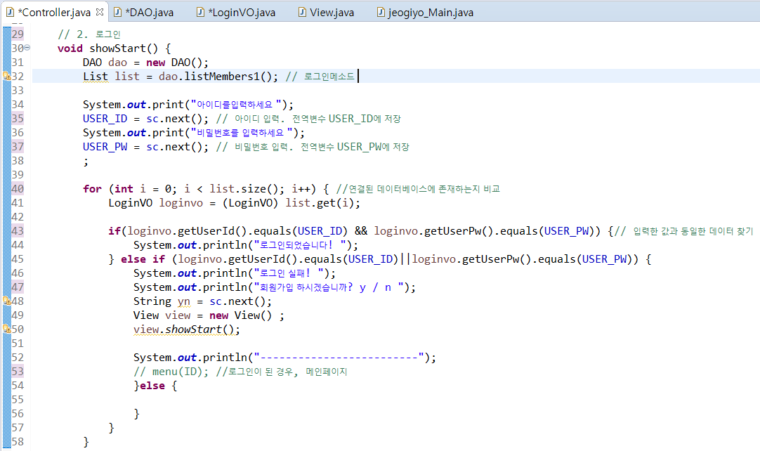
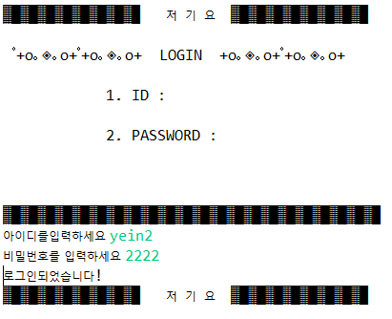
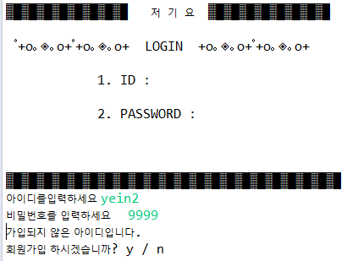
Controller – 로그인
Notes:
컨트롤러의 로그인 부분입니다.
아이디와 비밀번호를 사용자로부터 입력받을 수 있게 했습니다.
포문을 통해 연결된 데이터베이스에 사용자가 입력한 데이터가 있는지 비교할 수 있도록 하였고,
비교하는 과정에서 아이디와 비밀번호가 모두 같을 시, 로그인되었다는 멘트와 함께 로그인이 성공되고,
둘 중 하나라도 틀릴 경우, 로그인 실패라는 문구와 함께 로그인에 실패하게 됩니다.
바로 이어서 회원가입하겠냐는 문구와 함께 y를 입력시, 회원가입을 할 수 있는 창으로 넘어가게 됩니다.

Slide 10
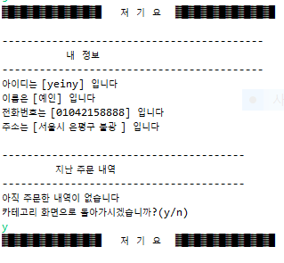
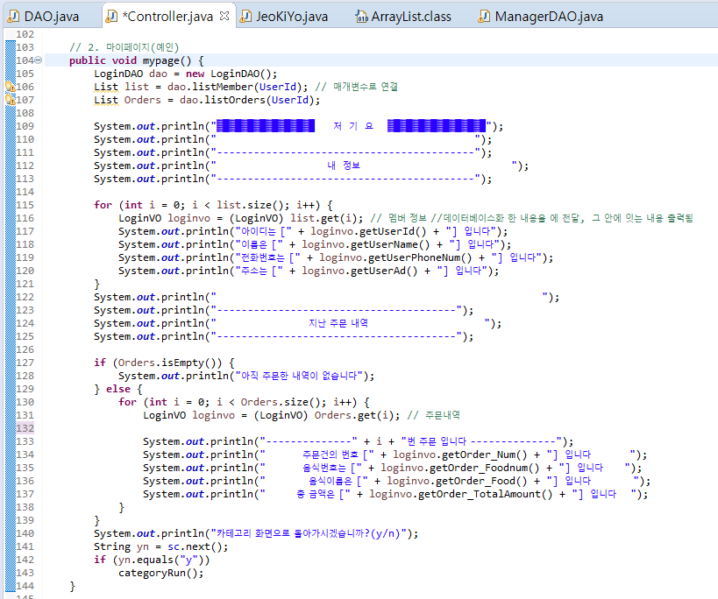
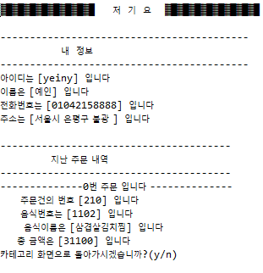
Controller - 마이페이지
Notes:
로그인을 성공한 후 로그인 한 아이디의 정보만을 get메소드를 통해 볼 수 있도록 했습니다 .
그리고, 지난 주문내역까지 볼 수 있도록 이어주었습니다.
다음으로는 우리 팀의 다정과 똑똑함을 겸비한 율짱, 은지님이 나오셔서 발표해주시겠습니다!

Slide 11
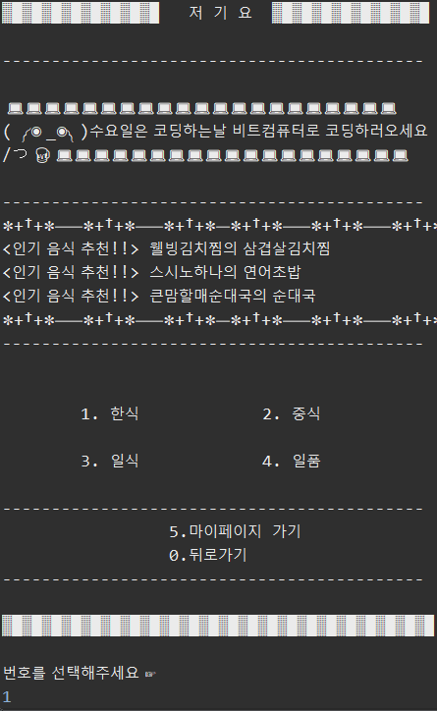
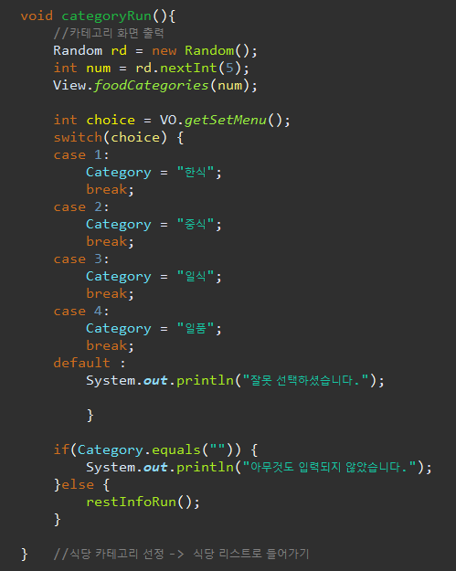
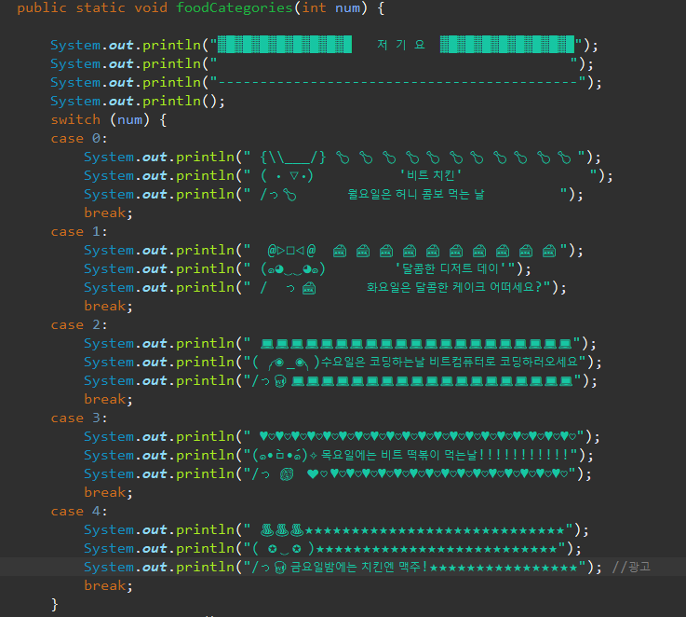
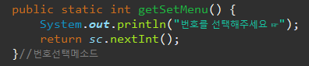
코드리뷰 – 카테고리
1.랜덤함수를 통해 광고가 출력
2. VO의 getSetMenu 메소드를 호출해서
Choice에 카테고리값을 입력받음
Notes:
카테고리 부분 코드를 설명해드리겠습니다.
먼저 오른쪽에 보이시는 카테고리창 상단에 들어가는 광고는 랜덤함수를 통해서 만들었습니다
랜덤함수로 설정된 숫자가 뷰단으로 넘어가서 그 숫자에 맞는 광고가 출력되게 됩니다
그 아래코드를 보시면 사용자가 음식종류 카테고리를 선택하고 그에 대응하는 문자열이 전역변수 카테고리에 대입되게 됩니다.

Slide 12
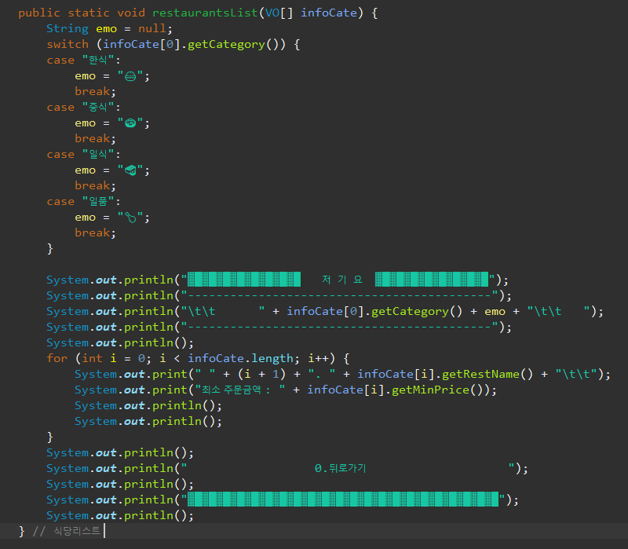
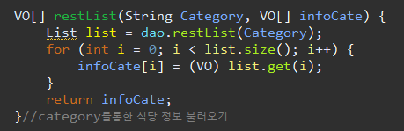
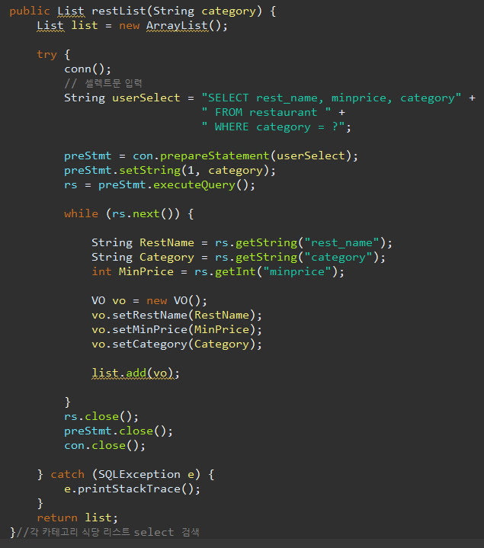
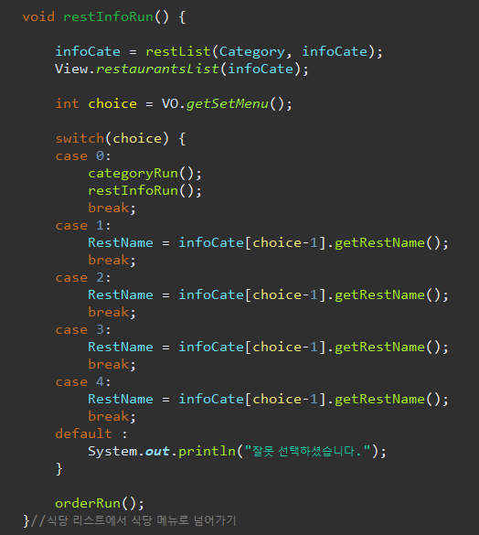
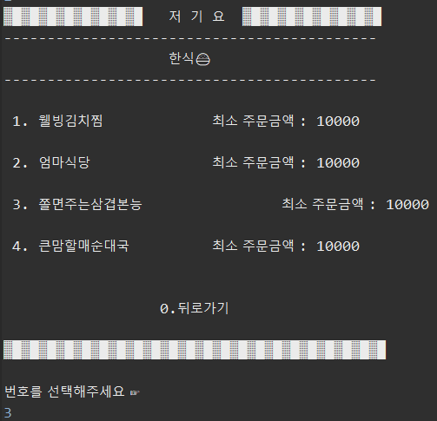
코드리뷰 - 식당선택
1. DAO의 restList를 통해 입력된 카테고리의 식당정보를 받아옴
2. View단을 통해서 출력
3. 스위치문을 통해 식당선택
Notes:
그 입력받은 카테고리를 가지고 우선DAO의 RESTLIST라는 메소드를 호출하게 됩니다.
여기서 셀렉트 쿼리문에 카테고리를 대입해줘서 사용자가 선택한 카테고리의 식당리스트와 정보를 호출하게 됩니다
그걸 다시 INFOCATE라는 배열에 받아오고 다시 뷰단으로 보내서 출력해줍니다

Slide 13
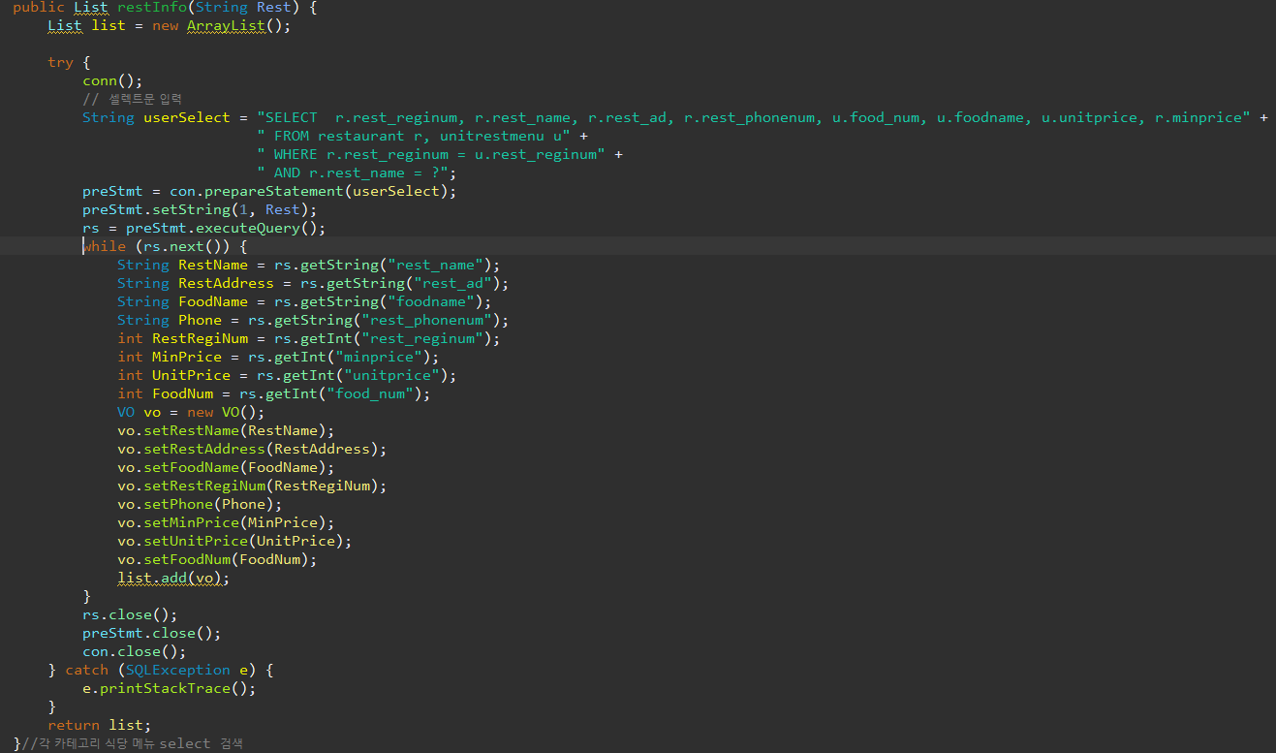
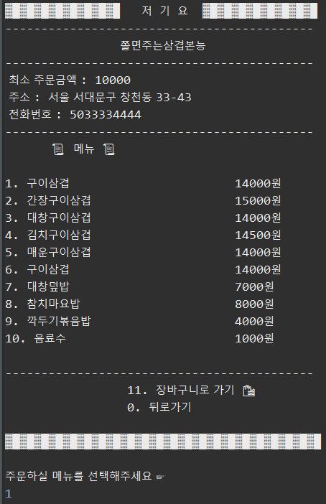
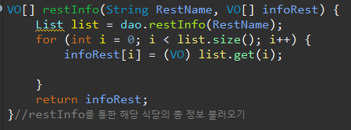
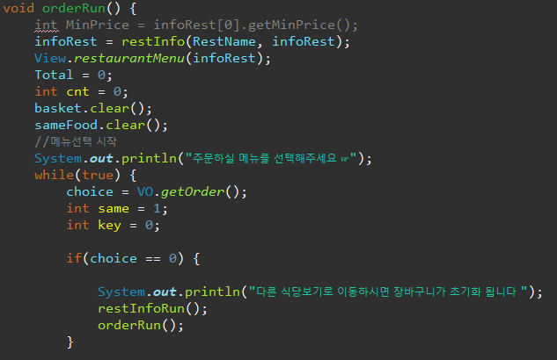
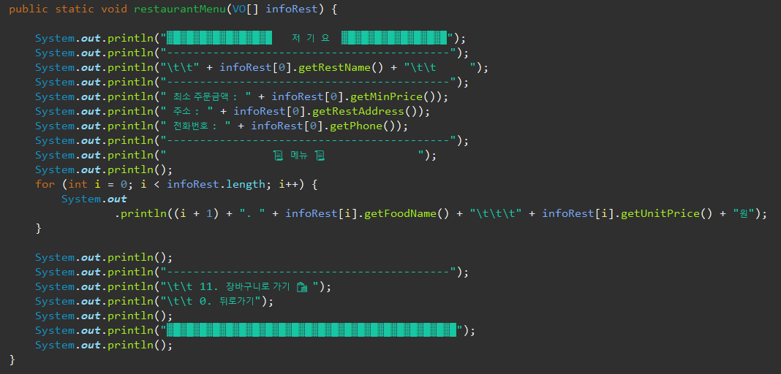
코드리뷰 - 메뉴리스트
DAO에서 선택된 식당의 정보를 받아옴
View를 통해 출력
뒤로가면 장바구니를 초기화 시키기위해 clear()메소드 사용
Notes:
그 다음 식당을 사용자가 선택하면 dao의 RESTINFO에서 선택된 식당의정보를 받아오게 됩니다
받아온 식당의 정보를 infoRest라는 배열에 넣어주고 뷰를 통해서 사용자가 확인할 수 있게 출력해줍니다
오른쪽을 보시면 식당이름 최소주문금액 주소 전화번호와 메뉴가 출력된걸 보실 수 있습니다
그리고 바스켓과 samefood라는 배열을 만들어서 각각 사용자가 고른 메뉴의 정보와 개수를 받을 수 있게 해주었습니다
Clear라는 메소드를 사용해주ㅓ서 사용자가 뒤로갔을때에 장바구니를 초기화 할 수 있게 해주었습니다

Slide 14
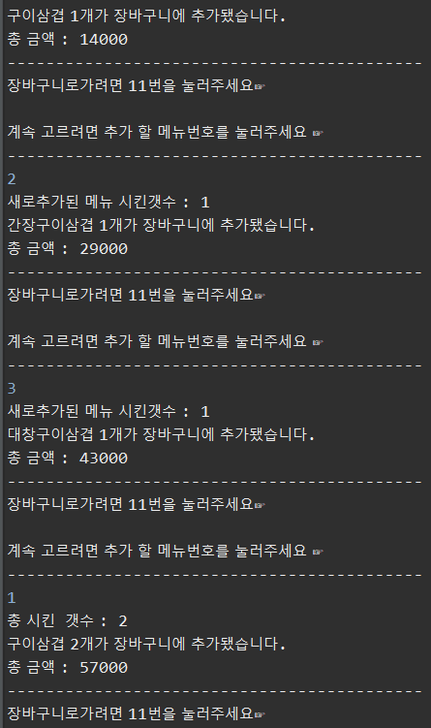
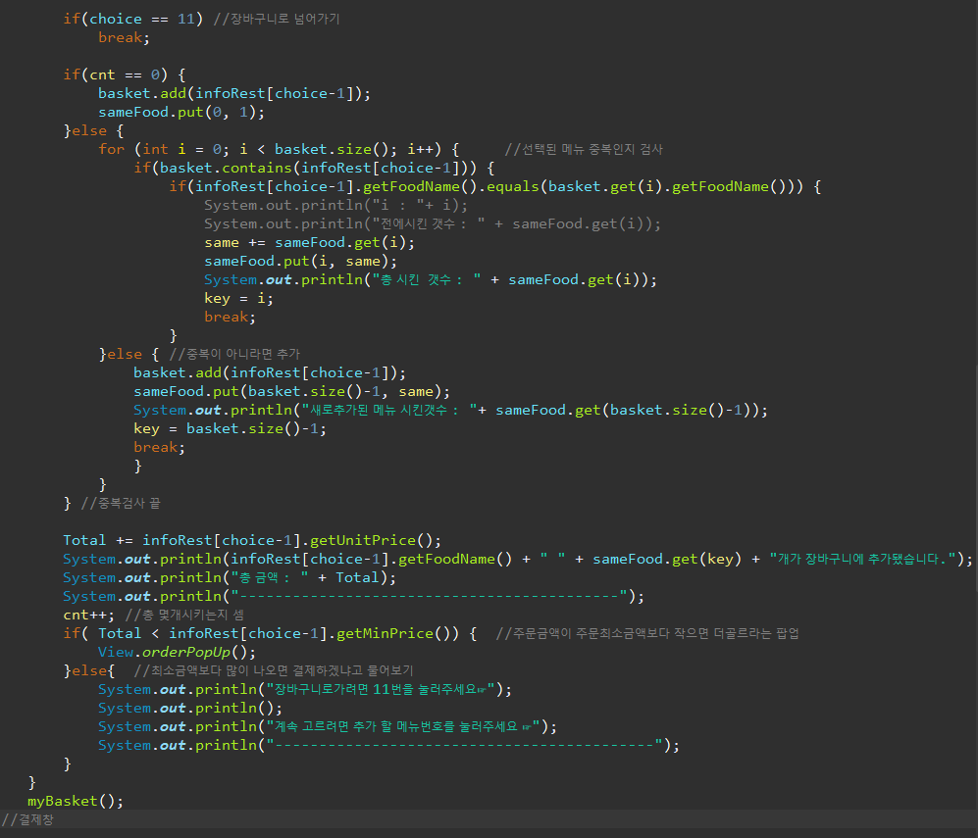
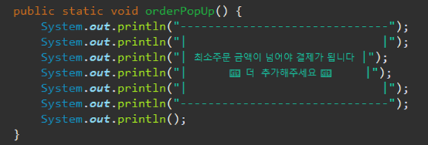
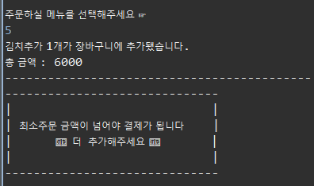
코드리뷰 – 메뉴 선택
Basket배열에는 사용자가 고른 메뉴를 담고 sameFood배열에는 수를 입력
Cnt를 통해서 처음 등록하는 메뉴는 무조건 basket배열에 입력
그다음부터는 basket에 담긴메뉴면 sameFood배열에서 숫자만 더해줌
새로 등록하는 메뉴면 basket배열에 입력해준다
Notes:
두배열을 자세히 설명해드리겠습니다 . 바스켓배열에 Arraylist로 구성되서 사용자가 고른 메뉴의 (메뉴이름, 단가, 식당이름 등의 )총정보를 infoRest배열에서 받아와서 차곡차곡 쌓이게 됩니다
그리고 sameFood배열은 hashMap으로 구성되있어서 바스켓에 메뉴가 쌓이면 그 인덱스와 일치하는 키값에 value값으로 메뉴의 개수가 들어가게 됩니다
그리고 cnt변수를 통해서 처음 입력되는 메뉴는 무조건 바스켓에 입력되게해주었고 그다음부터는
조건문과 반복문을 통해서 바스켓에 입력되어있는 메뉴의 이름과동일한 이름의 메뉴가 골라진다면 그 바스켓 배열의 인덱스와 일치하는 sameFood의 밸류값의 수만 올라가게 해주었습니다
그리고 선택한 메뉴의 개수와 메뉴를 출력해주었고
만약 최소주문금액보다 부족하다면 최소주문금액을 넘어야 결제가 된다는 내용을 추가해주었습니다

Slide 15
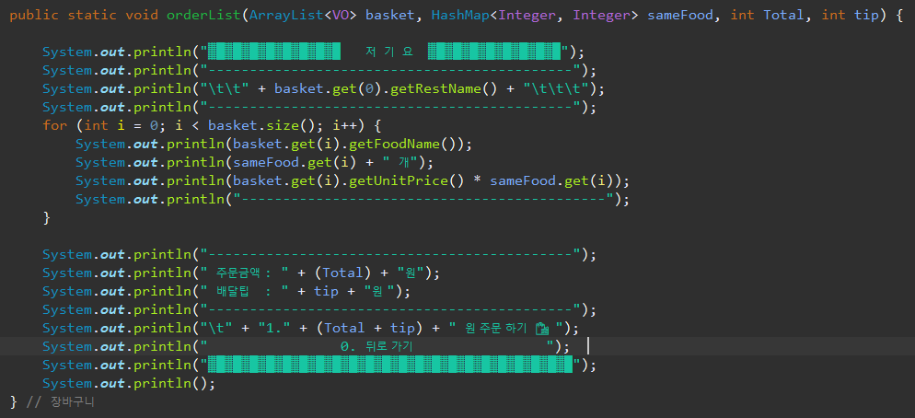
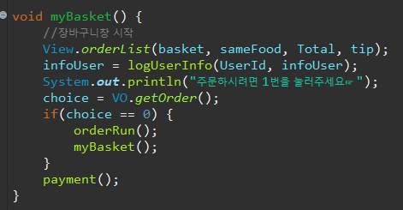
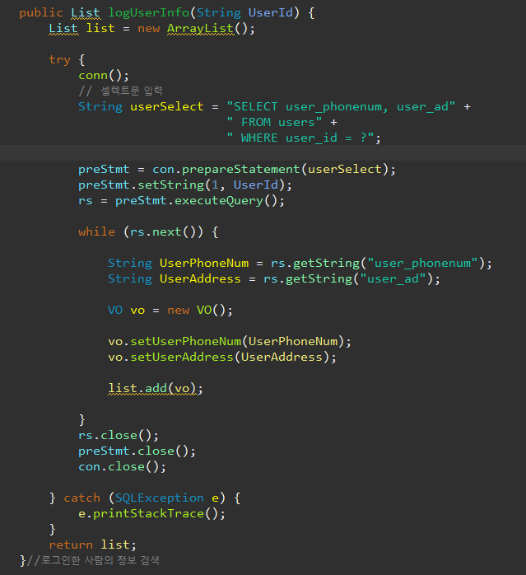
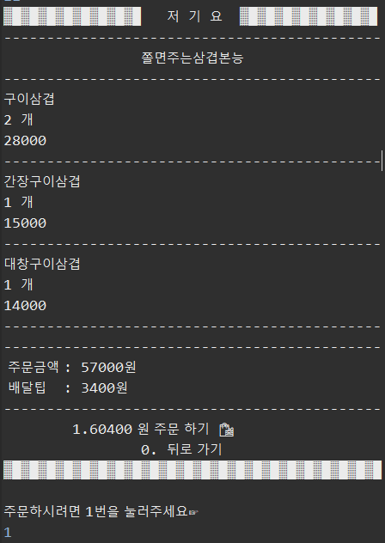
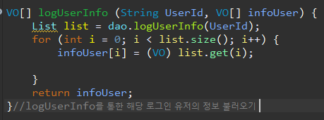
코드리뷰
고른 메뉴와 개수 총 금액, 배달팁을 View단을 통해서 출력
로그인한 유저 아이디를 받아서 DAO에서 유저의 정보를 infoUser에미리 받아옴
Notes:
그리고 장바구니로넘어오게 되면
시킨메뉴의 이름과 갯수들이 출력되게 됩니다
여기서 이제 로그인한 유저의 아이디를통해서 Dao의 loguserinFO에 넘겨준다음 사용자의 정보를 미리 받아와줍니다

Slide 16
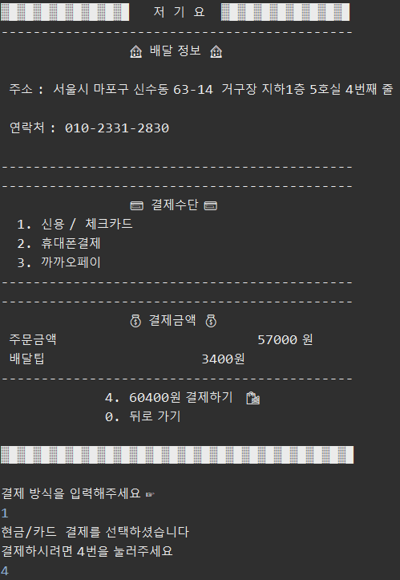
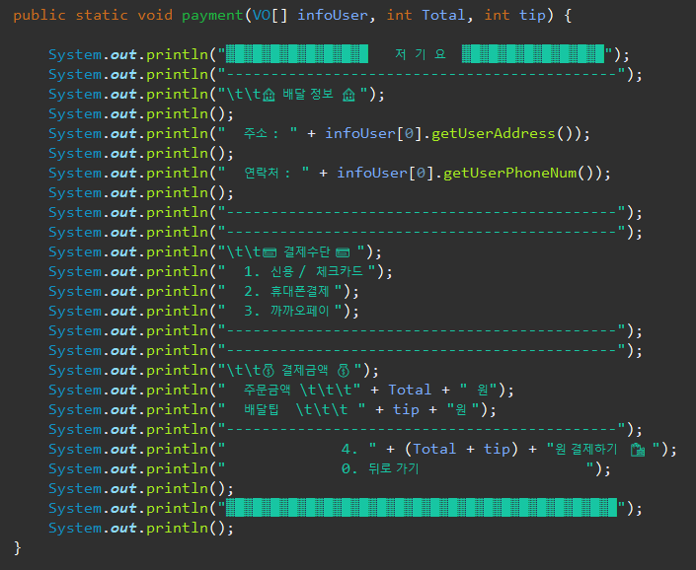
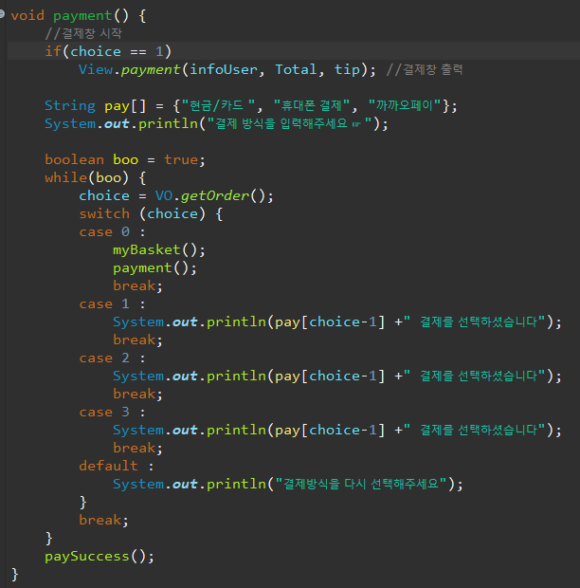
코드리뷰 - 결제창
받아온 유저정보와 총금액 배달팁을 View단에 출력
스위치문을 통해서 결제 방법을 선택
Notes:
그리고 결제하기 창으로 넘어가면 배달될 주소와 연락받을 연락처를 출력하게 됩니다
또 총결제금액과 배달팁도 다시한번 확인할 수 있습니다
여기서 스위치문을 통해서 결제수단을 선택하고 결제하기를 누르면 결제진행창으로 넘어갑니다

Slide 17
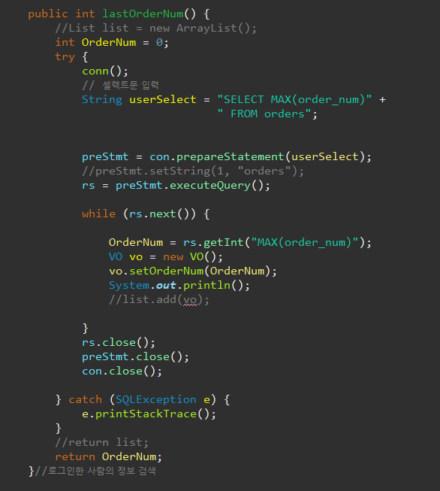
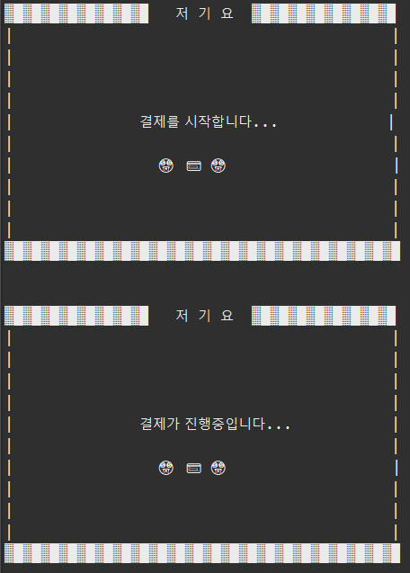
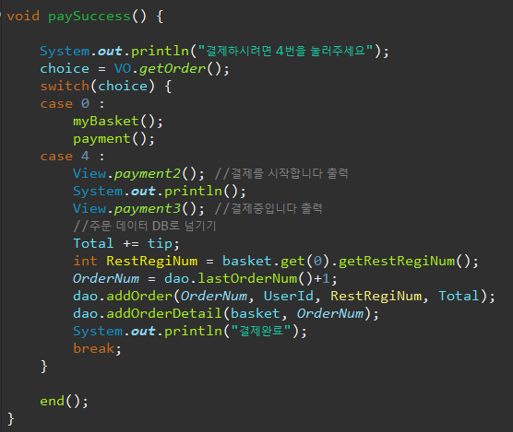
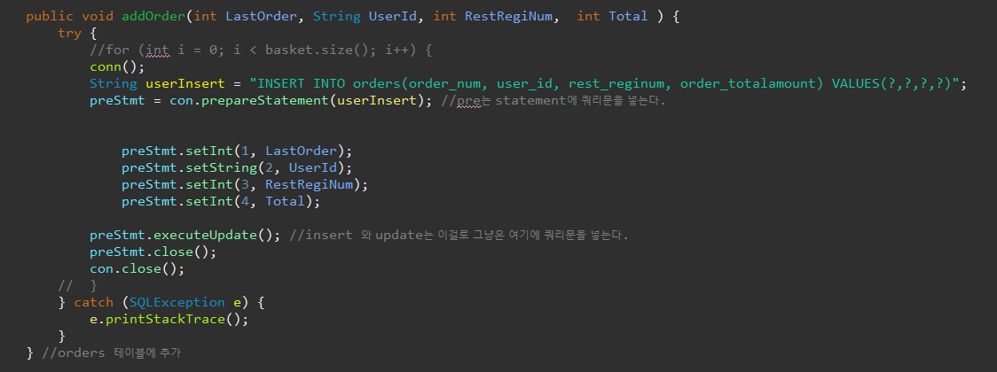
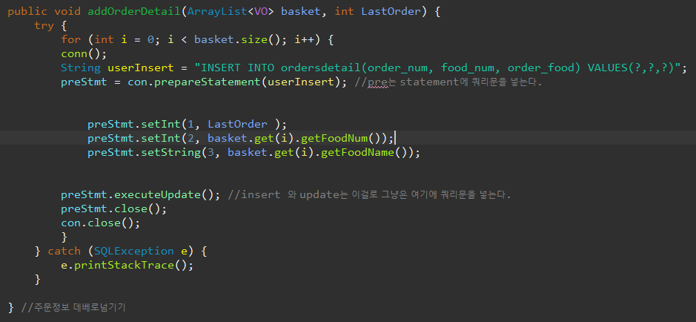
코드리뷰 – 결제 정보넘기기
DAO를 통해서 마지막 주문번호를 받아온다음 1을 더해서 새로운 주문의 주문번호로 사용
DAO를 사용해 주문정보(주문번호, 사용자아이디, 식당번호, 총금액)와 상세주문번호(주문번호, 음식번호, 음식명)를 DB로 넘겨줌
Notes:
결제 진행창으로 넘어가게되면 다시 Dao를 호출해서 마지막 주문번호를 받아온다음에 그다음 번호를 새로운 주문의 주문번호로 사용하게되고
주문번호, 사용자아이디, 식당번호, 총금액을 데이터베이스의 ORDERS테이블로 넘겨주고
상세주문정보인 주문번호 음식번호 음식명등은 ORDERSDETAIL로 넘겨줬습니다

Slide 18
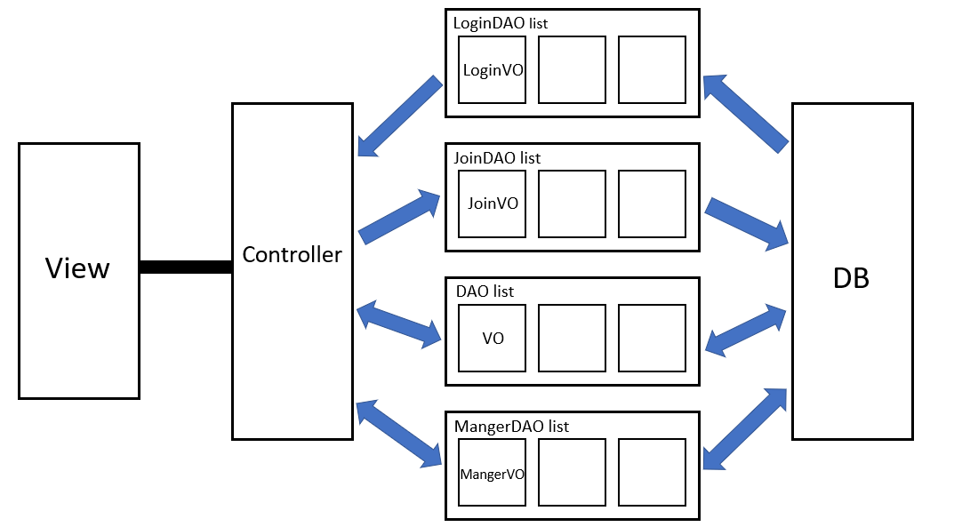
어플리케이션 구조
Notes:
다음으로는 우리 팀에서 상우 천재로 불린, 침착함과 집중력 1등 상우님이 나오셔서 발표해주시겠습니다.

Slide 19
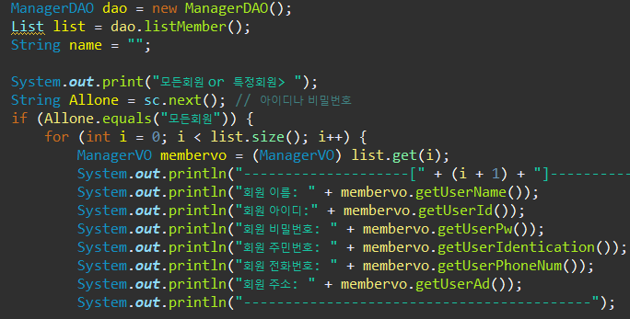
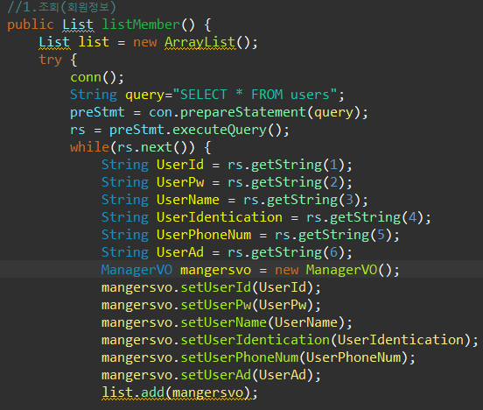
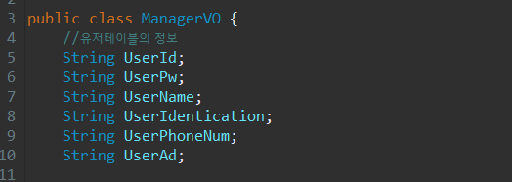
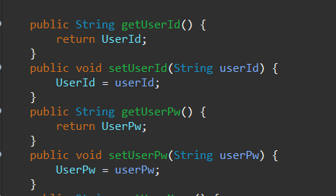
코드리뷰 (관리자 창)
: 모든 회원조회
DB
Return list;
Notes:
https://www.freepik.com/free-photo/front-view-delivery-man-with-mask-globes_8973138.htm#page=8&query=transport+services&position=2

Slide 20
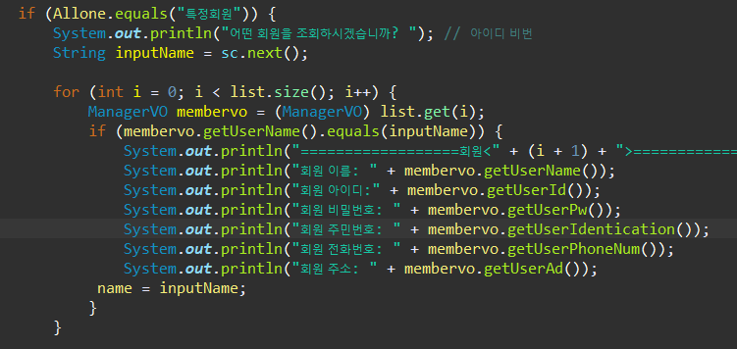
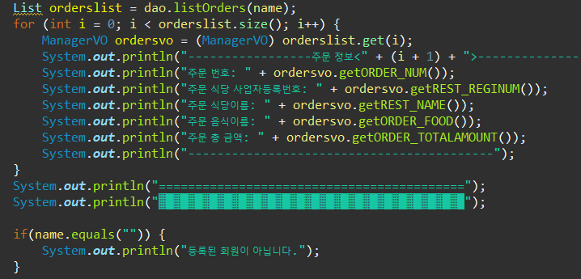

코드리뷰 (관리자 창)
:특정회원 조회
Notes:
https://www.freepik.com/free-photo/front-view-delivery-man-with-mask-globes_8973138.htm#page=8&query=transport+services&position=2

Slide 21


코드리뷰(관리자 창)
:회원정보 수정
Notes:
https://www.freepik.com/free-photo/front-view-delivery-man-with-mask-globes_8973138.htm#page=8&query=transport+services&position=2

Slide 22


코드리뷰(관리자 창)
:회원 별 구매액 순위
Notes:
https://www.freepik.com/free-photo/front-view-delivery-man-with-mask-globes_8973138.htm#page=8&query=transport+services&position=2

Slide 23


코드리뷰(관리자 창)
:식당 별 주문금액 순위
Notes:
https://www.freepik.com/free-photo/front-view-delivery-man-with-mask-globes_8973138.htm#page=8&query=transport+services&position=2

Slide 24


코드리뷰(관리자 창)
:음식 별 주문건수
Notes:
https://www.freepik.com/free-photo/front-view-delivery-man-with-mask-globes_8973138.htm#page=8&query=transport+services&position=2

Slide 25


코드리뷰(관리자 창)
:음식 별 주문금액 순위
Notes:
https://www.freepik.com/free-photo/front-view-delivery-man-with-mask-globes_8973138.htm#page=8&query=transport+services&position=2

Slide 26


코드리뷰
:맛집 추천
Notes:
https://www.freepik.com/free-photo/front-view-delivery-man-with-mask-globes_8973138.htm#page=8&query=transport+services&position=2

Slide 27






프로젝트를 마치며…
기간 : 2020.12.17.
~ 2020.12.27.
매일 8시~11시까지는 고정
회의,
그래. 우린 회의에 미친 조…
크리스마스? 예외는 없다…
크리스마스 이브도 물론…
12.25 00:00에
메리크리스마스를 외쳤고…
주말? 당연…
Notes:
이제는 마지막 순서로, 열흘 간의 대장정을 마치며 프로젝트에 대한 소감을 발표하겠습니다.

Slide 28




박은지 : 처음 제대로 된 기획을 하면서 프로젝트를 했는데, 마음이 잘 맞는 팀원들과 함께해서 더 인상깊었던 프로젝트였습니다. 실력이 많이 부족하다고 느꼈는데 다같이 앞에서 끌어주고 뒤에서 밀어주며 서로
도움을 많이 주고 받은 거 같아서 감사했습니다.
그리고 생각했던 기능을 구현했다는 것에 대해서 성취감을 느낄 수 있던 좋은 기회였습니다!
손예인 : 이번 프로젝트는 지난 기간동안 배웠던 자바와 데이터베이스로 프로그램을 구현할 수
있었던 좋은 기회였고, 하나부터 열까지 배우지 않은 부분이 없었습니다! 그리고 바랬던 기능구현들을 위해서는 더 열심히 공부해야겠다는 다짐을 크게 할 수 있었습니다.
그리고 무엇보다 끝까지 마무리할 수 있도록 최선을 다해 함께해주신 팀원분들께 진심으로 감사드립니다!
임상우 : erd와 테이블을 짜는 것이 생각보다 정말 어렵고 오래걸려서 처음에 구현하고자 했던 기능들을
많이 구현해보지 못해서 아쉬웠지만 팀원들과 서로 많은 의견도 주고받고 아는 것과 모르는 것도
교환하면서 더 발전할 수 있는 시간이 되었던 것 같습니다.
장현아 : 프로젝트 진행하면서 좋았던 점은 더디지만 조금씩 나아가는 제 자신을 발견했던 것이고
진행하는 내내 팀원들끼리 서로 다독이며 프로젝트를 진행하는 모습에 이 친구들과 같은 팀이 되어 다행이라는 생각을 했습니다. 서로의 실력과 생각들이 다르지만 서로 맞춰가려고 노력하는 모습이 프로젝트를 진행하는 큰 이유 중 하나일 것이라고 생각을 했습니다. 프로젝트 기간 동안 정말 감사했습니다!

Slide 29

감사합니다!
Thank you!
Notes:
4조의 발표였습니다! 감사합니당!

